Slide 1
FCN 远程开机案例
https://github.com/boywhp/fcn

Slide 2
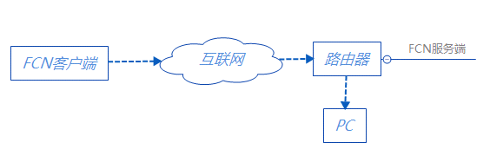
需求描述
通过互联网对家里的台式机实施远程开机,并远程连接桌面
无公网IP

Slide 3
总体思路
1、在局域网路由器运行FCN服务端
2、台式机同路由器使用网线连接
3、使用FCN客户端通过互联网唤醒主机
4、使用远程桌面连接唤醒后的主机

Slide 4
一、创建FCN服务端
1. 准备Padavan路由器
FCN完美支持MTK76xx硬件的Padavan路由器, 用户可自行刷Padavan固件或直接淘宝购买商家刷好Padavan固件的新路由器（价钱80左右）。

Slide 5
一、创建FCN服务端
2. 准备FCN服务端
FCN程序：openwrt/fcn_mipsel
配置文件：fcn.conf
编辑服务端配置文件，请用户务必修改其中uid/name/psk参数，参考如下：
[uid]=FCN_3512
[name]=HOME_RT
[psk]=password
[nat_nic]=br0

Slide 6
一、创建FCN服务端
2. 准备FCN服务端
创建 fcn目录: mkdir /etc/storage/fcn
使用xshell或winscp将FCN程序和配置文件上传到/etc/storage/fcn目录
加执行权限：
chmod +x /etc/storage/fcn/fcn_mipsel

Slide 7
一、创建FCN服务端
3. 准备开机自动运行脚本
登陆路由器Web界面 高级设置->自定义->脚本->WAN 上行/下行 事件后运行, 添加如下代码
if [ $1 = "up" ] ; then
/etc/storage/fcn/fcn_mipsel
fi

Slide 8
一、创建FCN服务端
4. 保存配置重启
登陆路由器Web界面 系统管理->设置
立即提交内部存储到闪存，点提交
重启路由器，使用FCN客户端连接，应该能正常连接上路由器FCN服务端

Slide 9
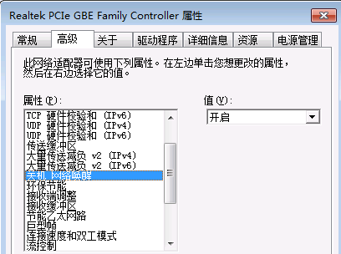
二、设置唤醒主机
BIOS确认已开启WOL支持。
设备管理器->有线网卡，确认已开启WOL

Slide 10
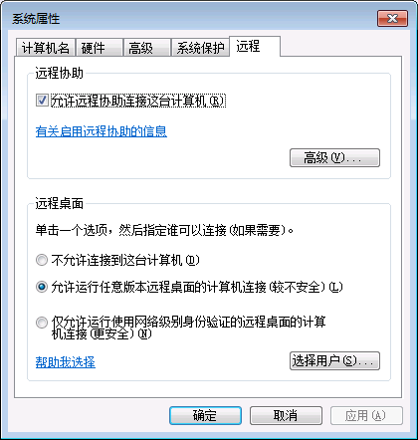
二、设置唤醒主机
控制面板->系统和安全->系统->远程设置

Slide 11
二、设置唤醒主机
控制面板\网络和 Internet\网络连接\本地连接
设置静态局域网IP地址
记录唤醒主机的MAC地址

Slide 12
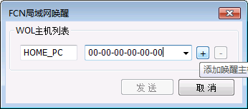
三、远程连接FCN服务端
远程连接到FCN服务端
托盘菜单->局域网唤醒->编辑WOL主机
输入唤醒主机MAC地址，点击添加，点击发送执行唤醒操作

Slide 13
三、远程连接FCN服务端
等待远程主机唤醒后。
使用Windows远程桌面客户端连接远程主机局域网地址即可。

Slide 14
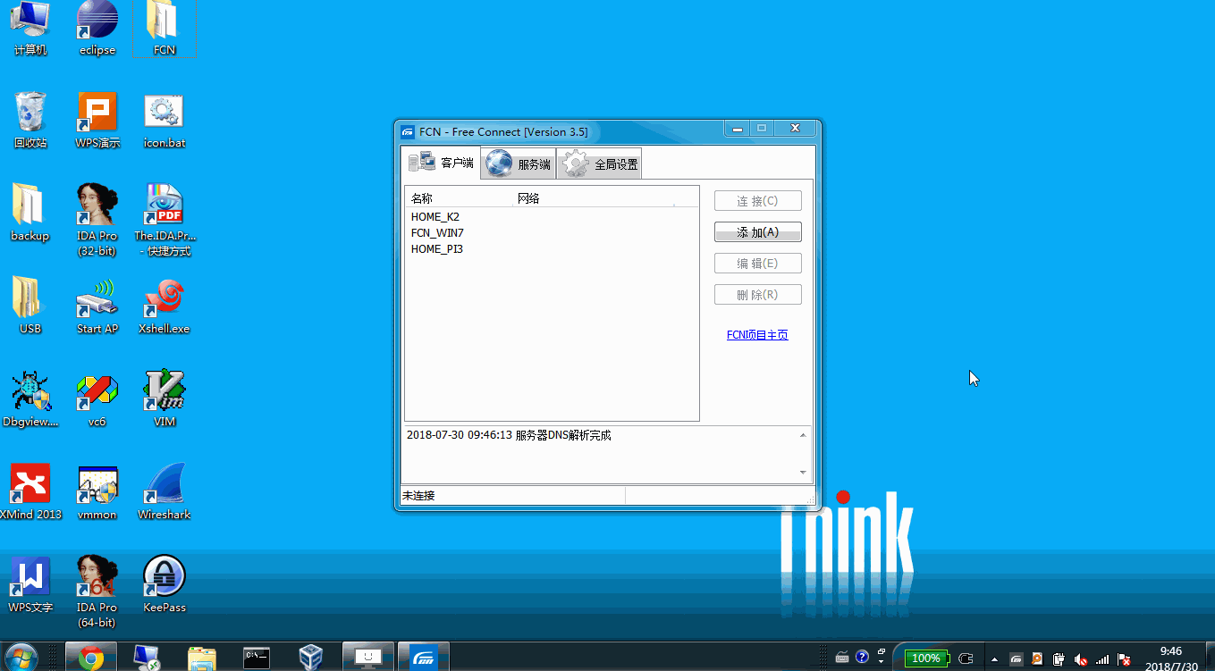
四、实际操作视频

